Slide 1
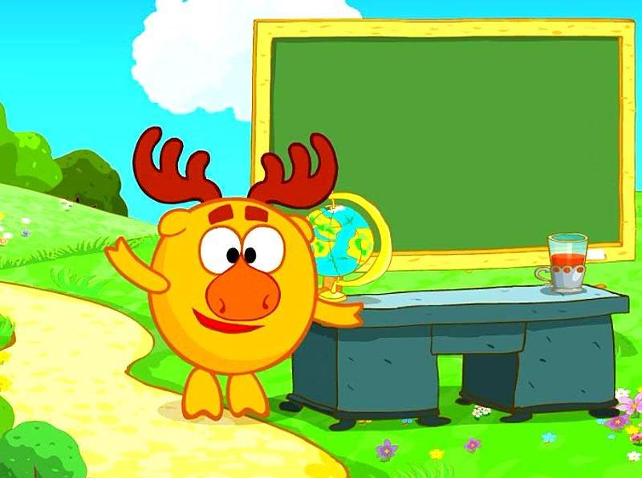
МДОУ «Детский сад №125 комбинированного вида»
УРОКИ МАТЕМАТИКИ В «ШКОЛЕ СМЕШАРИКОВ»
Подготовила : Яськина С.В.
г.о. Саранск 2020 г.

Slide 2
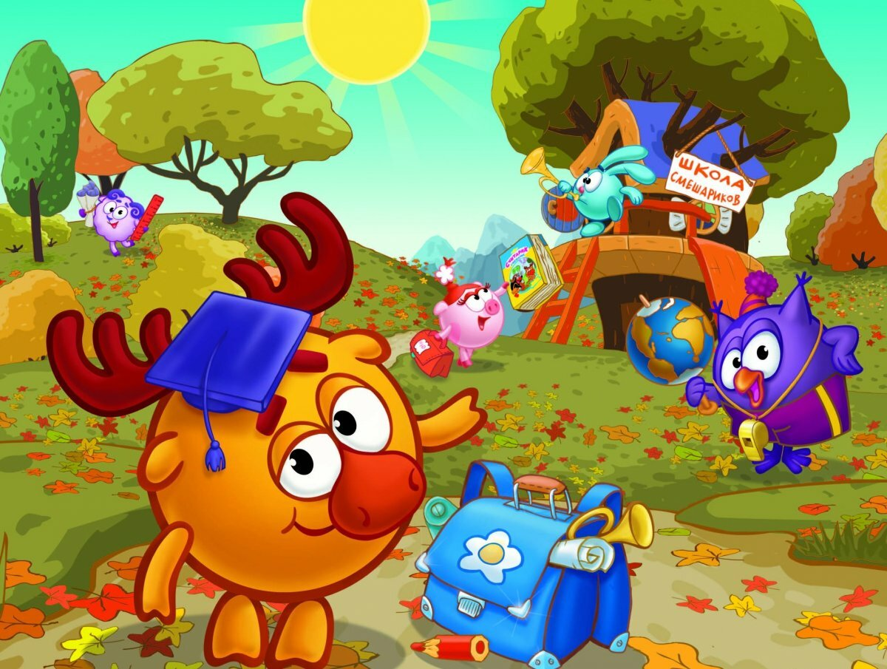
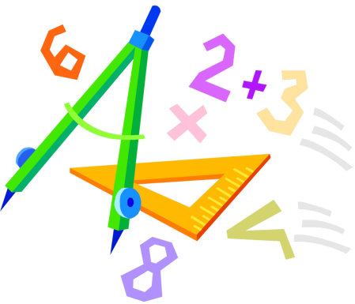
Начинаем игру

Slide 3
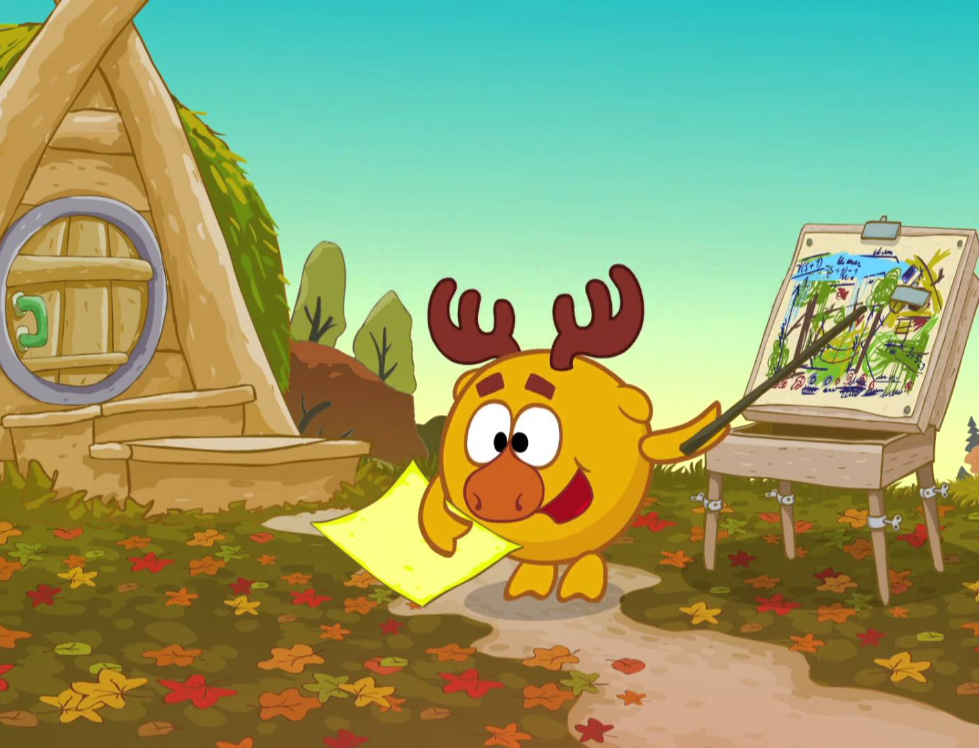
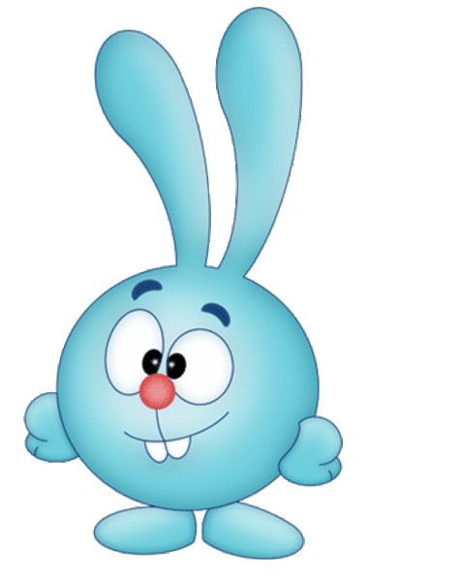
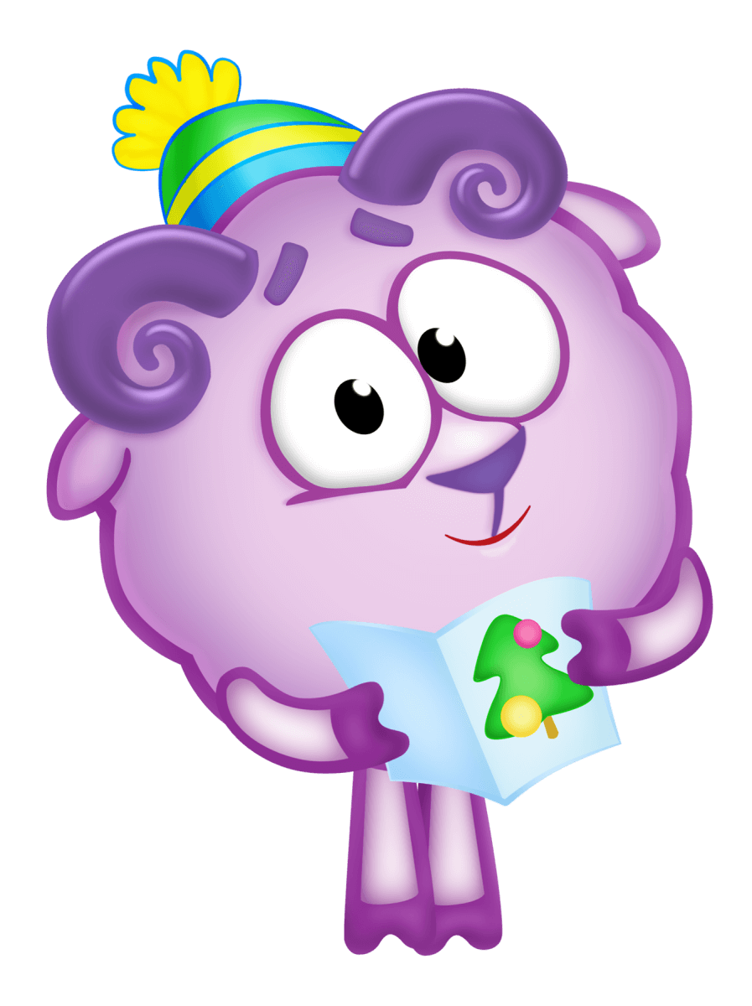
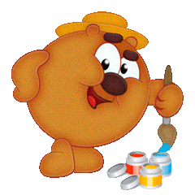
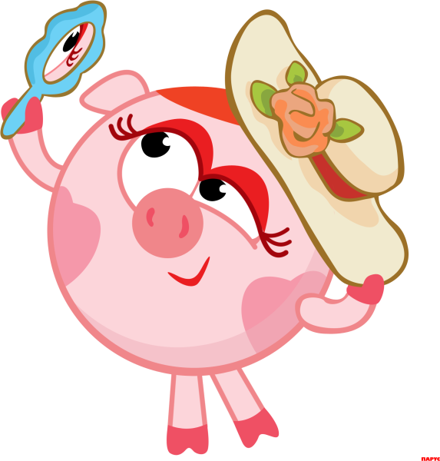
С каждым из моих учеников вам предстоит пройти испытание.
Кто самый внимательный? Сколько заданий вам предстоит выполнить?
Посчитай моих учеников!

Slide 4
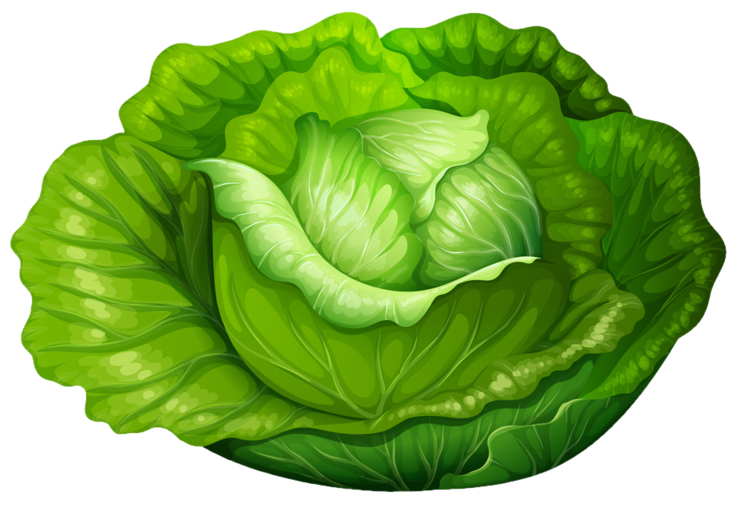
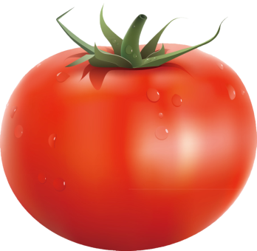
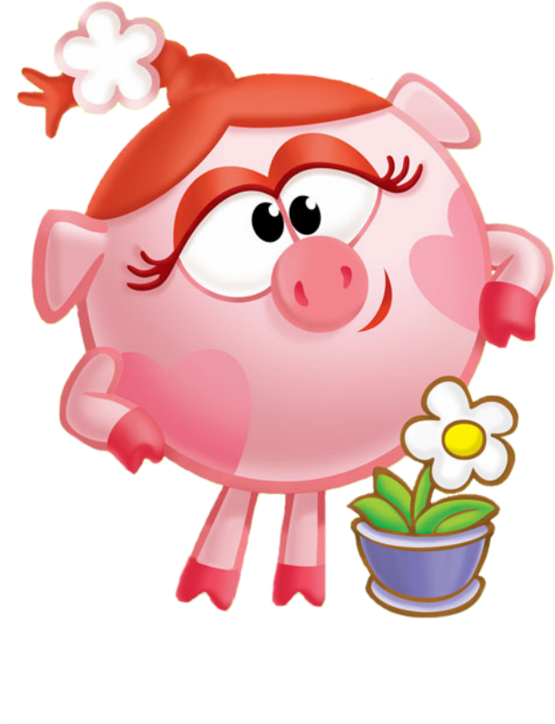
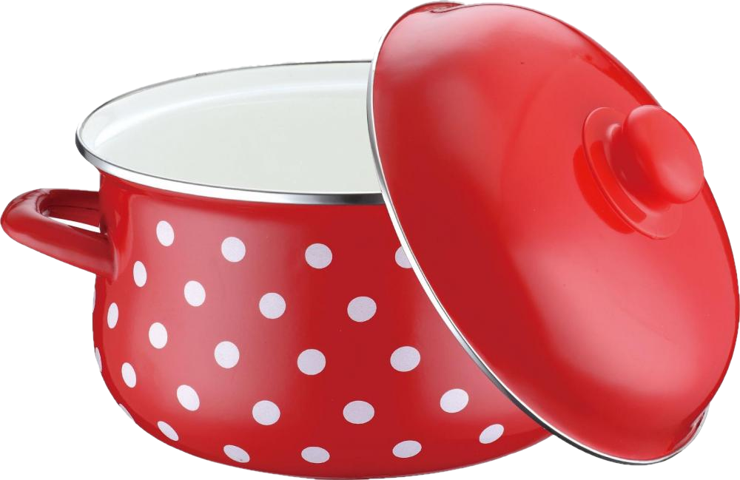
Нюше надо приготовить вкусный салат,
но она не знает сколько овощей положить.
Посчитаем вместе?

Slide 5
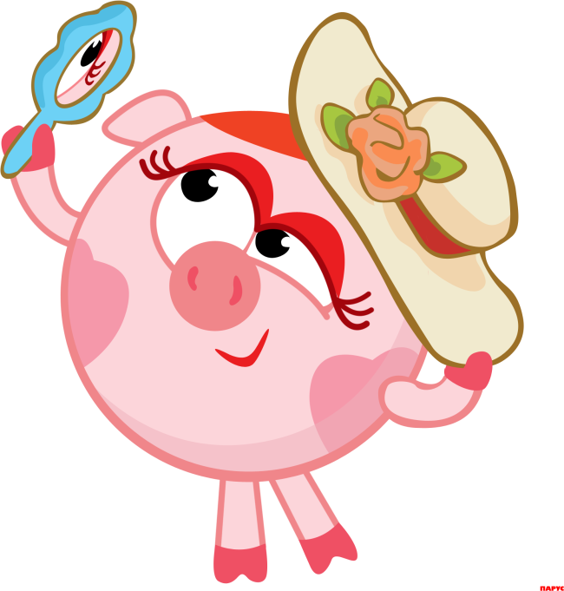
Нюше нужен новый бантик.
Давай построим его из геометрических фигур.
Назови фигуры и цвет?
Считаем до пяти! ОДИН, ДВА, ТРИ…..

Slide 6
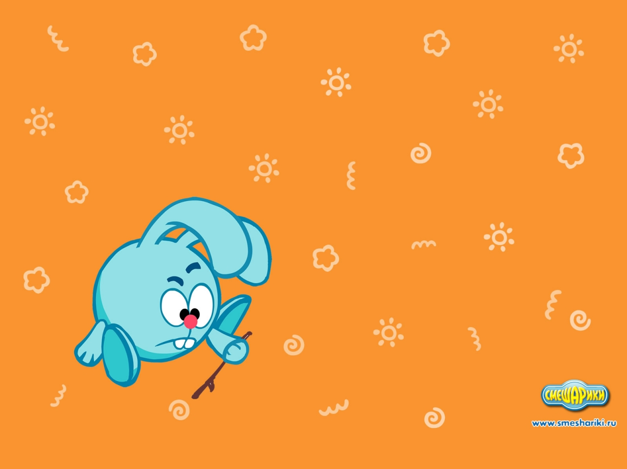
Помогите Крошу вставить
пропущенные цифры.
Считаем вместе!
1
2
3 4
5
6
7 8
9
10

Slide 7
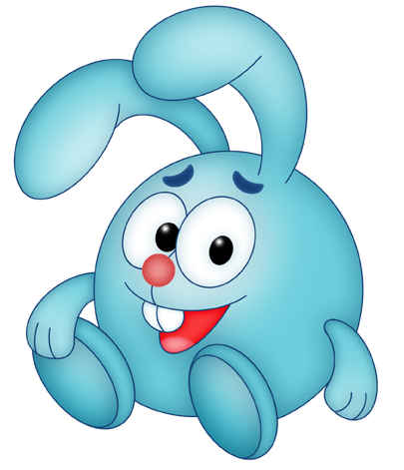
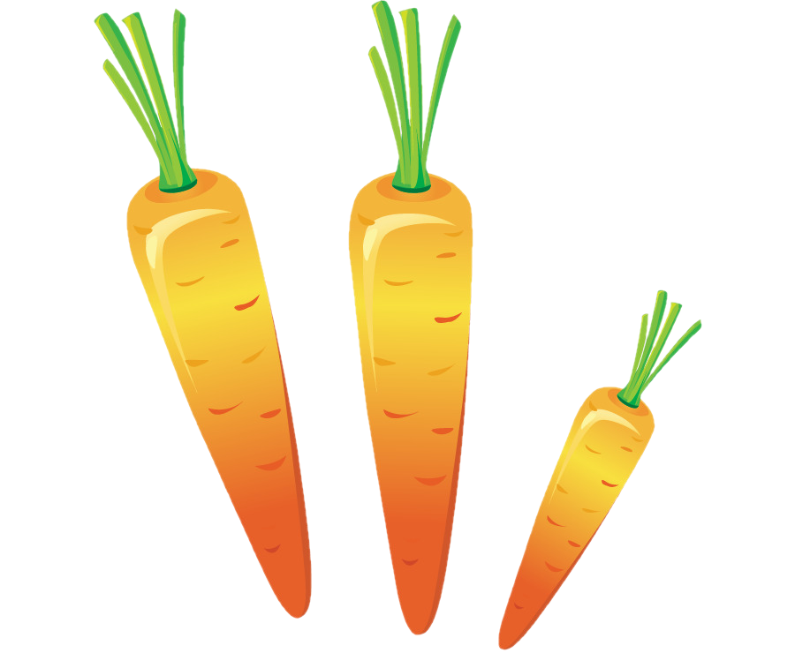
Крош готовит морковный пирог.
Давай построим морковь из геометрических фигур.
Сколько морковок потребуется для пирога? Назови фигуры и цвет?
Считаем до пяти! ОДИН, ДВА, ТРИ…..

Slide 8
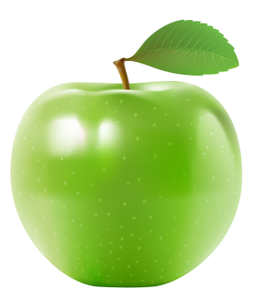
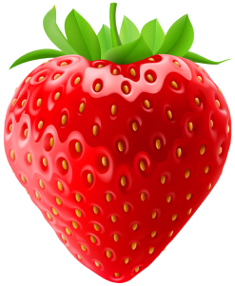
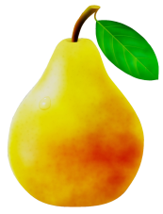
Помоги Барашу правильно расположить картинки в тетради.
Назови цвет предмета и обоснуй свой выбор.

Slide 9
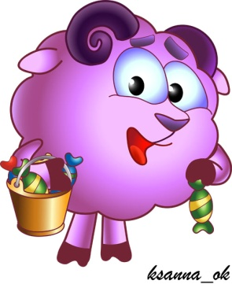
Бараш строит новый дом.
Из каких частей состоит дом? Назови.
Давай построим макет дома из геометрических фигур.
Назови фигуры, цвет и размер?
Считаем до пяти! ОДИН, ДВА, ТРИ…..

Slide 10
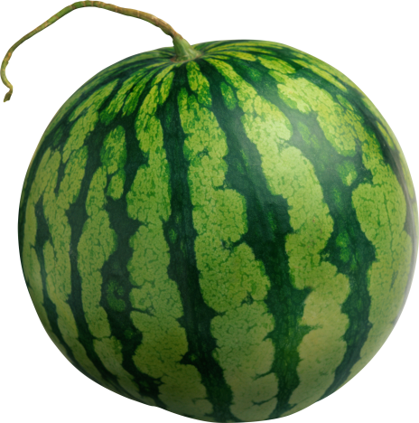
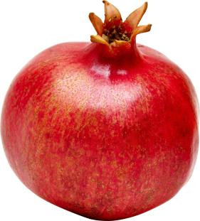
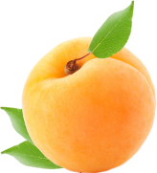
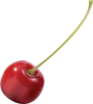
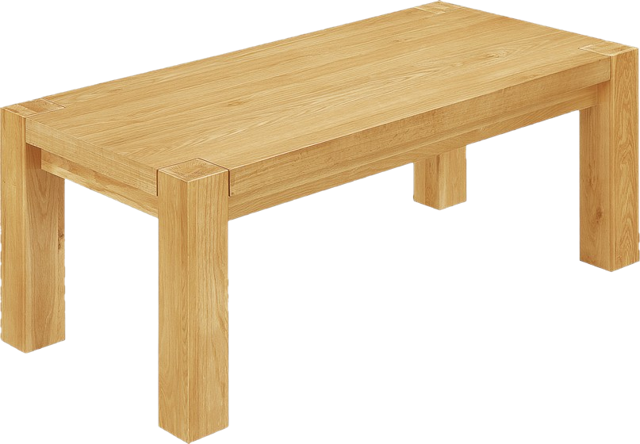
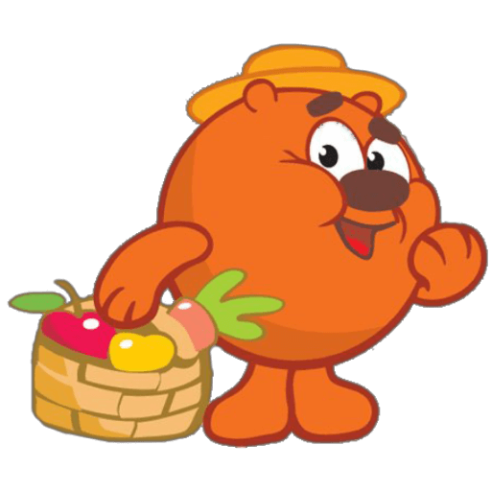
Время собирать урожай помогите Копатычу для каждой
тарелки, подобрать правильно фрукты и ягоды
Назови цвет, размер урожая
и обоснуй свой выбор.

Slide 11
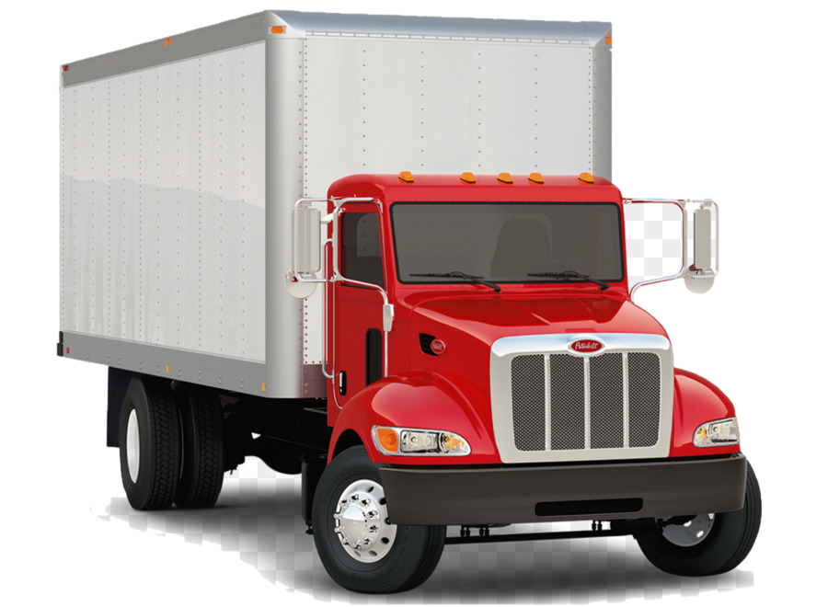
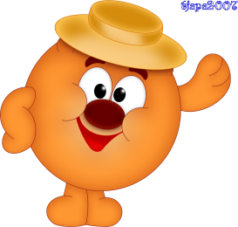
Нужно починить автомобиль Копатыча.
Из каких частей грузовой автомобиль? Назови.
Назови фигуры, цвет и размер?
Считаем до пяти! ОДИН, ДВА, ТРИ…..

Slide 12
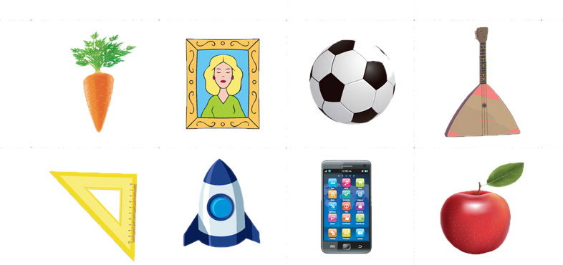
На какие геометрические фигуры похожи окружающие нас предметы?
Помоги Пину соотнести предмет и фигуру.
Объясни чем они похожи.

Slide 13
Пин хочет отправиться в космос. А на чем
ребята летают в космос?
Давайте построим ракету из геометрических фигур.
Назови фигуры, цвет и размер?
Считаем до пяти! ОДИН, ДВА, ТРИ…..

Slide 14
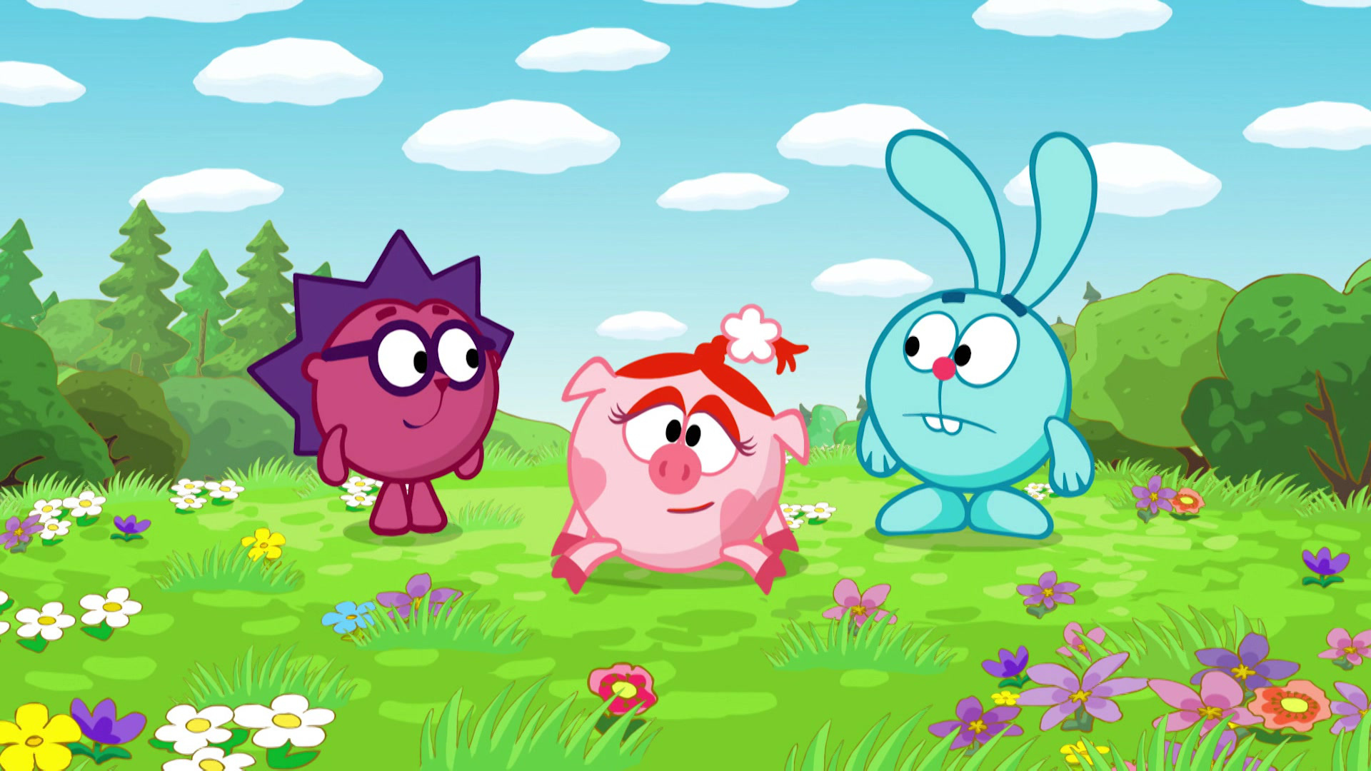
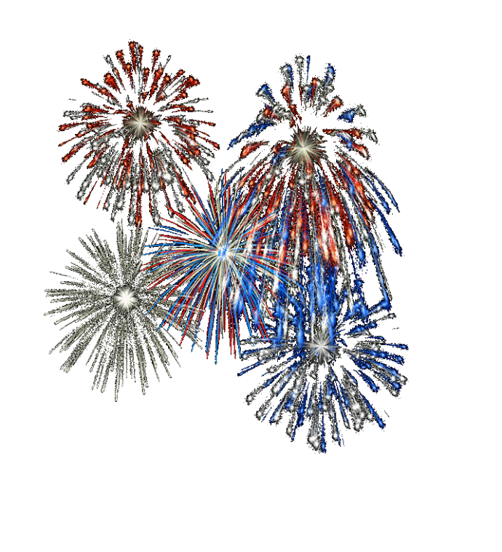
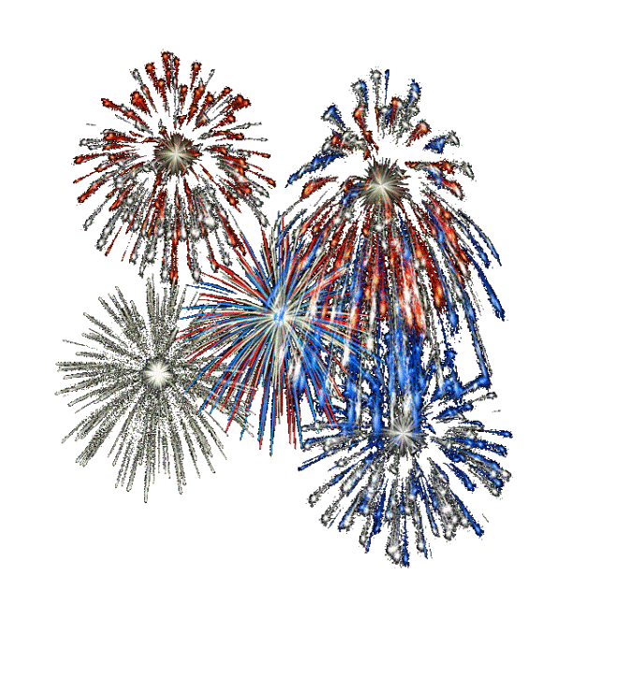
ПОЗДРАВЛЯЕМ!

